Slide 1
ЧЧЧ
ЧччЧчЧЧЧччччасмтши
Часть 2

Slide 2
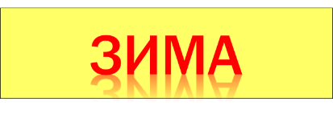
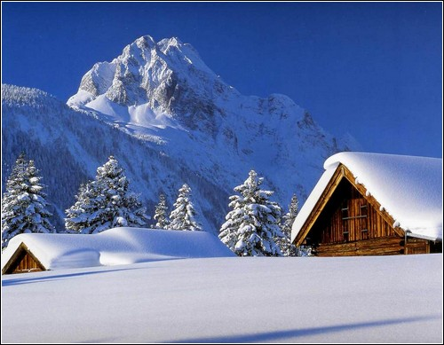
Какое время года год начинает ?
Дел у меня немало -
Я белым одеялом
Всю землю укрываю,
В лёд реки убираю,
Белю поля, дома,
Зовут меня …

Slide 3
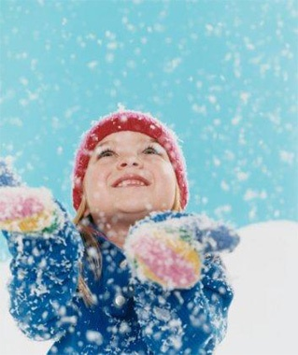
Чем зима отличается от других времён года?
Что бывает только зимой?
Какие осадки выпадают
зимой?
* Знаете ли вы названия зимних месяцев?

Slide 4
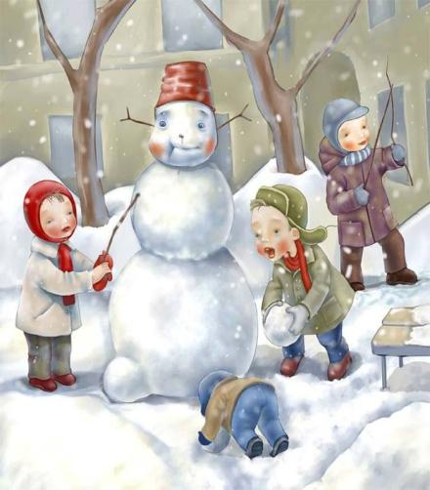
ЗИМНИЕ ИГРЫ
Среди нашего двора
Снеговик стоял вчера.
Мы его слепили сами.
Был он с пышными усами.
А сегодня за окном
Потекли ручьи кругом.
Ночью снеговик исчез.
Может быть ушёл он в лес?

Slide 5
Пальчиковая гимнастика
Еж, медведь, барсук, енот
Спят зимою каждый год.
Зайца, волка, рысь, лису
И зимой найдешь в лесу.

Slide 6
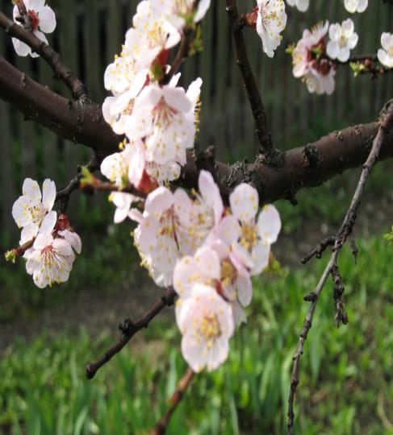
Какое время года
следует за зимой?
Я раскрываю почки,
В зелёные листочки
Деревья одеваю,
Посевы поливаю,
Движения полна,
Зовут меня …

Slide 7
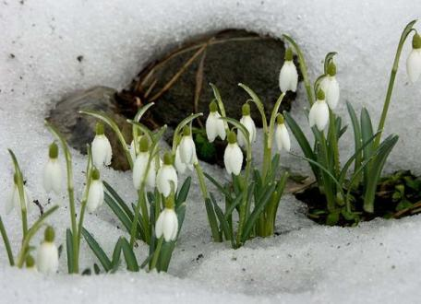
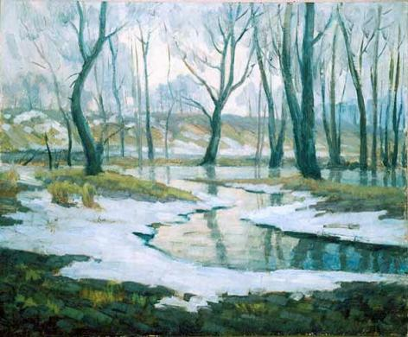
Какие изменения в
природе происходят
весной?
Помните ли вы названия весенних месяцев?
Тает снежок,
Ожил лужок,
День прибывает.
Когда это бывает?

Slide 8
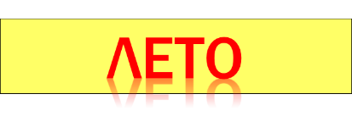
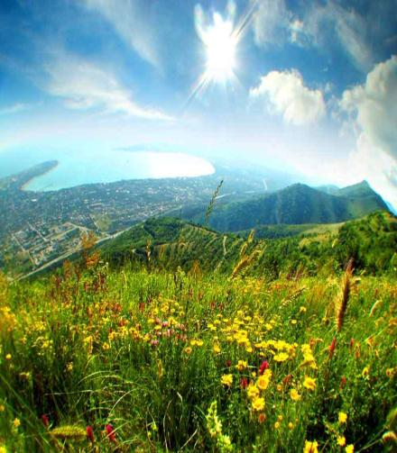
А какое время года наступает за весной?
* Помните ли вы названия летних месяцев?
Я соткано из зноя ,
Несу тепло с собою,
Я реку согреваю,
Купаться приглашаю,
И любите за это
Вы все меня, Я…

Slide 9
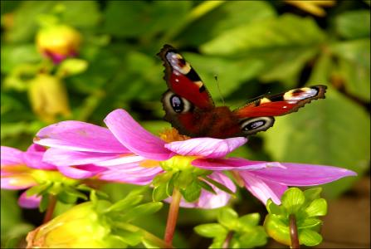
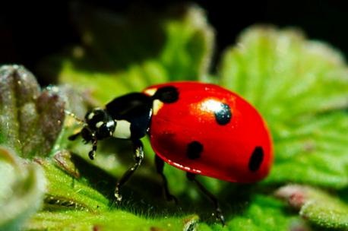
По лужайке
Босиком,
Солнышком согрето,
За цветастым мотыльком
Прибежало лето.
Искупалось в реке,
Полежало на песке,
Загорело,
Пролетело,
И исчезло вдалеке.

Slide 10
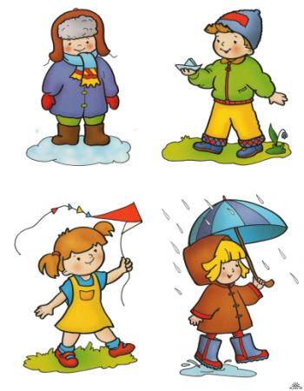
Как одевается человек
в разное время года?
Можно ли по одежде
человека узнать время
года?

Slide 11
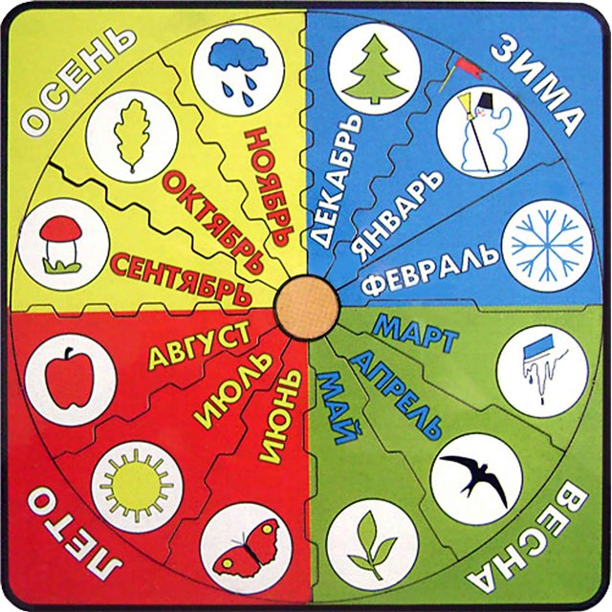
Что такое год?
Сколько вы знаете времен года?
Когда мы отмечаем приход Нового года?

